Slide 1




CON REPRODUCCION
MANUAL Y MUSICA

Slide 2
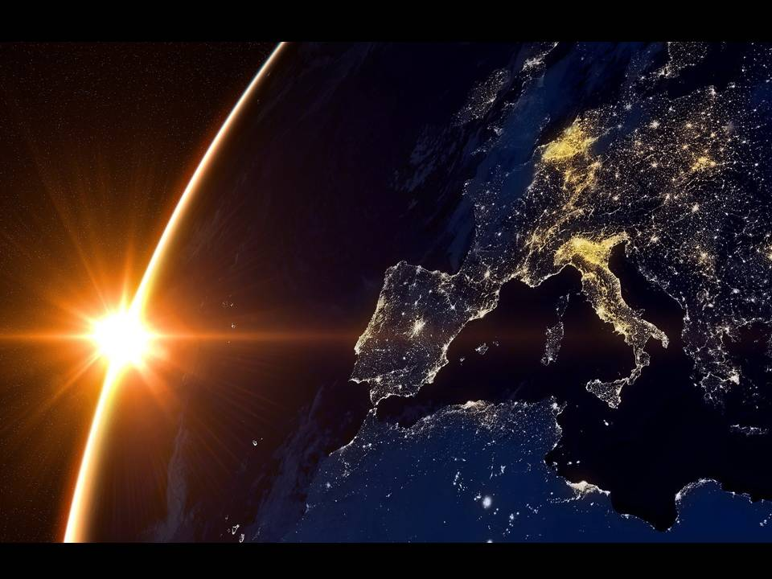
En el mundo tal cual es, mundo al revés, los países que custodian la paz universal son los que más armas fabrican y los que más armas venden a los demás países.

Slide 3

Los bancos más prestigiosos son los que más narcodólares lavan y los que más dinero robado guardan.

Slide 4
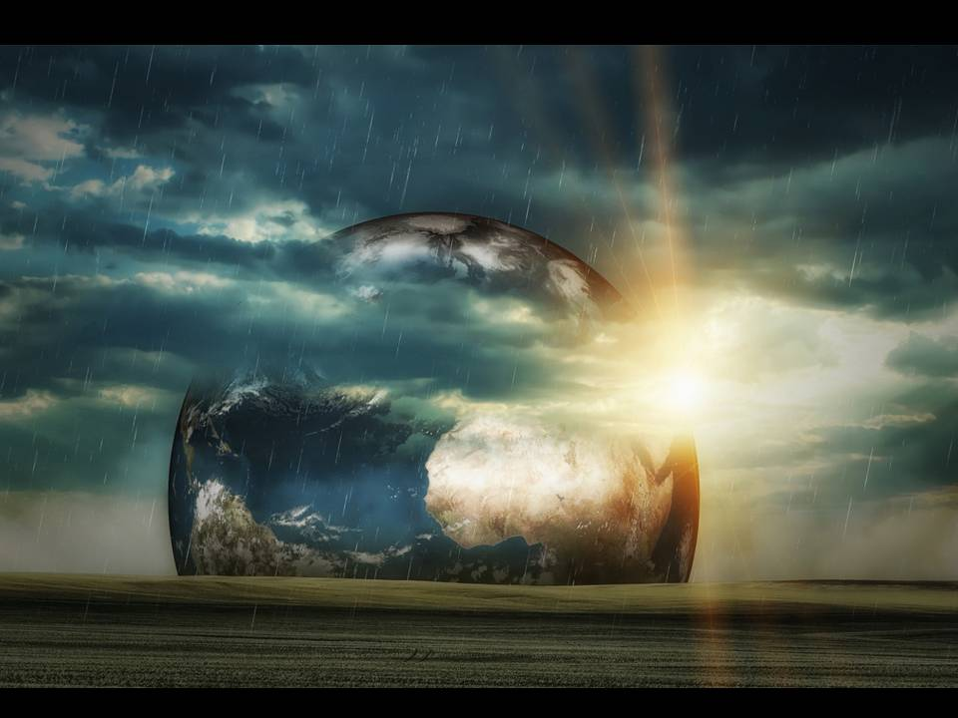
Las industrias más exitosas son las que más envenenan el planeta, y la salvación del medio ambiente es el más brillante negocio de las empresas que lo aniquilan.

Slide 5
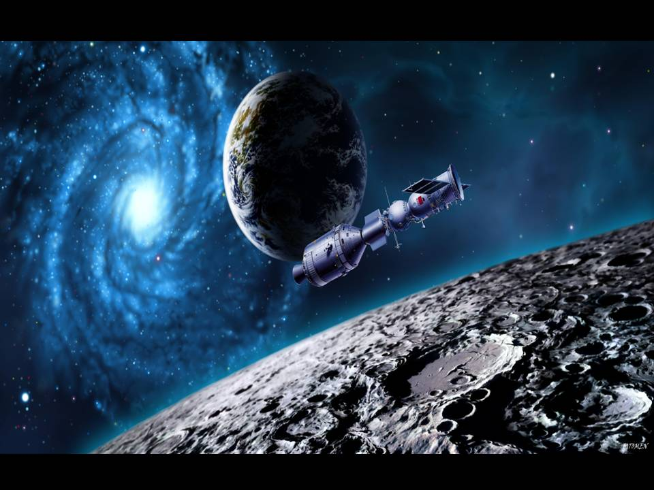
Son dignos de impunidad y felicitación quienes matan la mayor cantidad de gente en el menor tiempo, quienes ganan la mayor cantidad de dinero con el menor trabajo y quienes exterminan la mayor cantidad de naturaleza al menor costo.

Slide 6
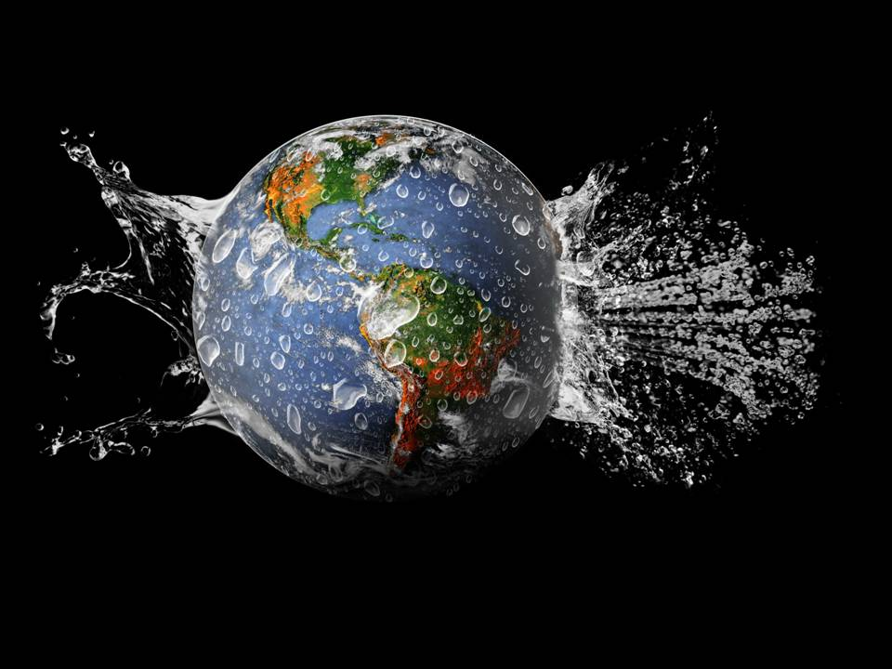
Caminar es un peligro y respirar es una hazaña en las ciudades del mundo al revés.

Slide 7
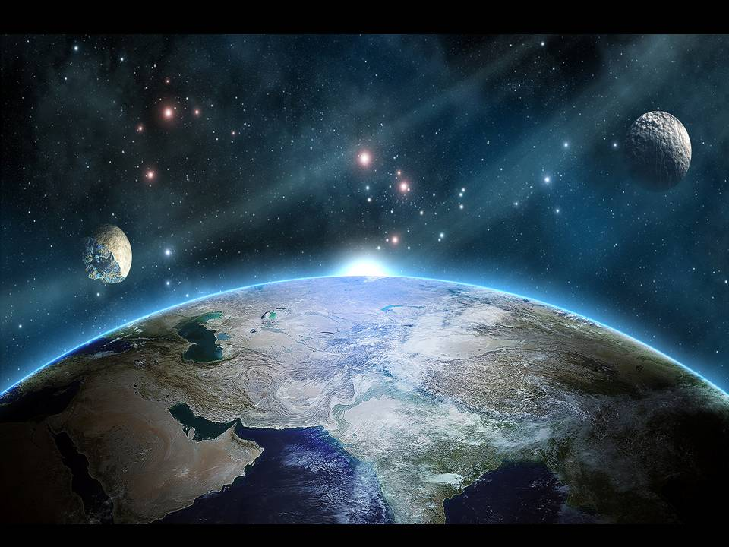
Quien no está preso de la necesidad, está preso del miedo: unos no duermen por la ansiedad de tener las cosas que no tienen, y otros no duermen por el pánico de perder las cosas que tienen.

Slide 8
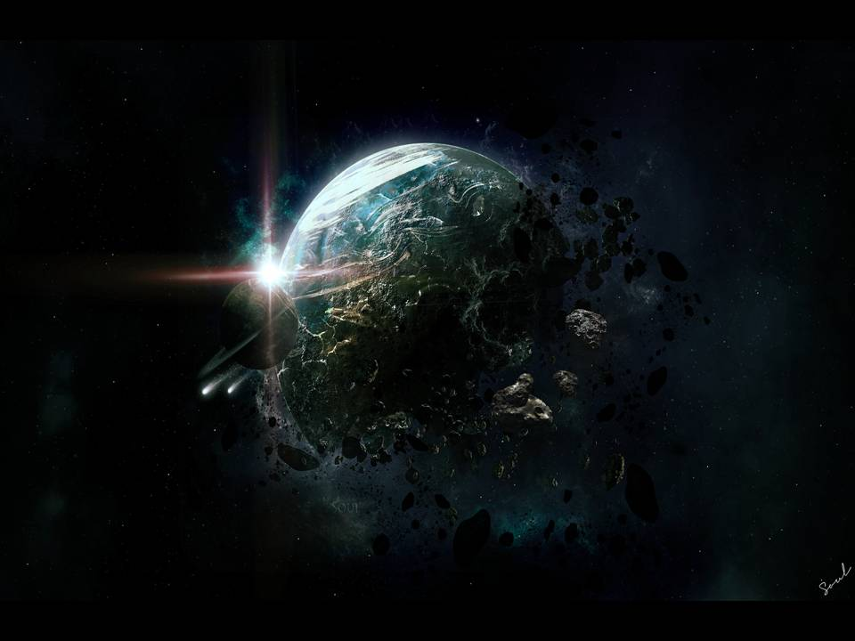
El mundo al revés nos entrena para ver al prójimo como una amenaza y no como una promesa o un amigo, nos reduce a la soledad y nos consuela con drogas químicas y con amigos cibernéticos.

Slide 9
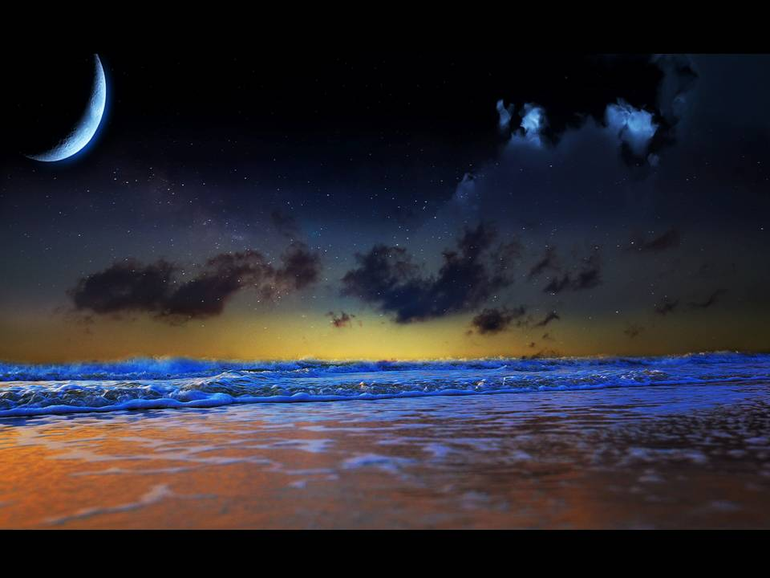
Estamos condenados a morirnos de hambre, a morirnos de miedo o a morirnos de aburrimiento, si es que alguna desgracia no nos abrevia la existencia.

Slide 10

¿Será esta libertad, la libertad de elegir entre esas desdichas amenazadas, nuestra única libertad posible?

Slide 11
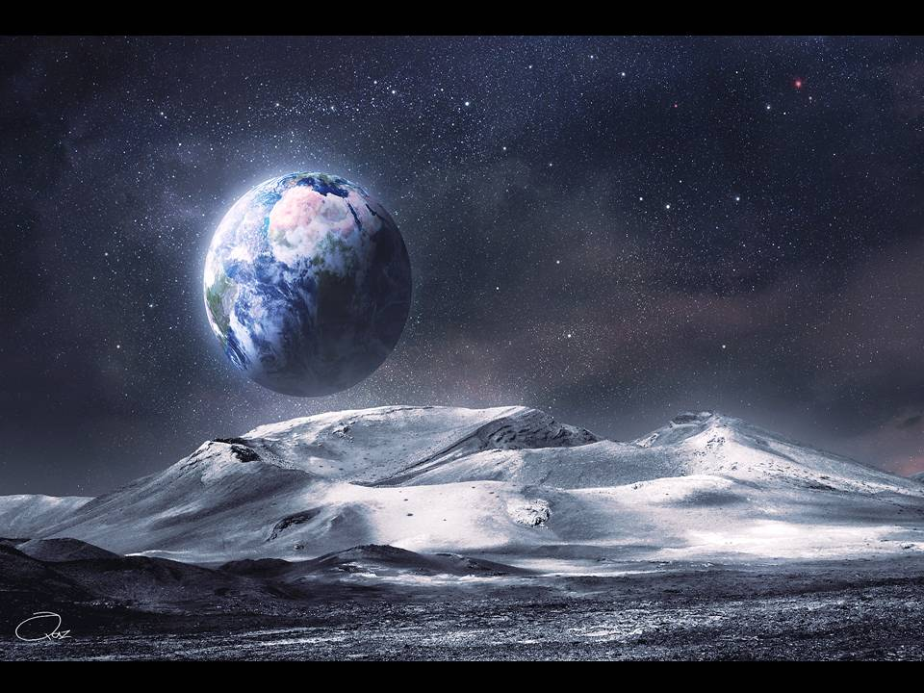
El mundo al revés nos enseña a padecer la realidad en lugar de cambiarla, a olvidar el pasado en lugar de escucharlo y a aceptar el futuro en lugar de imaginarlo: así practica el crimen, y así lo recomienda.

Slide 12
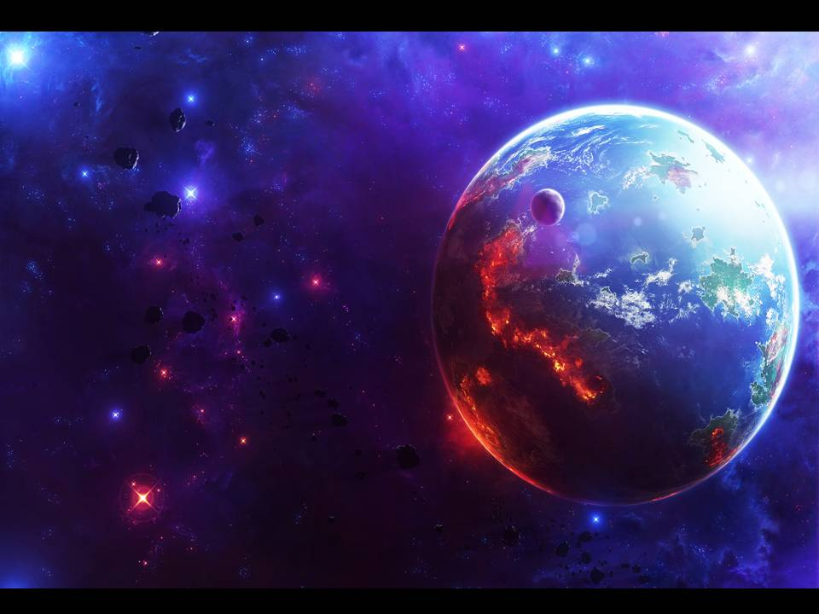
En su escuela, son obligatorias las clases de impotencia, amnesia y resignación.

Slide 13
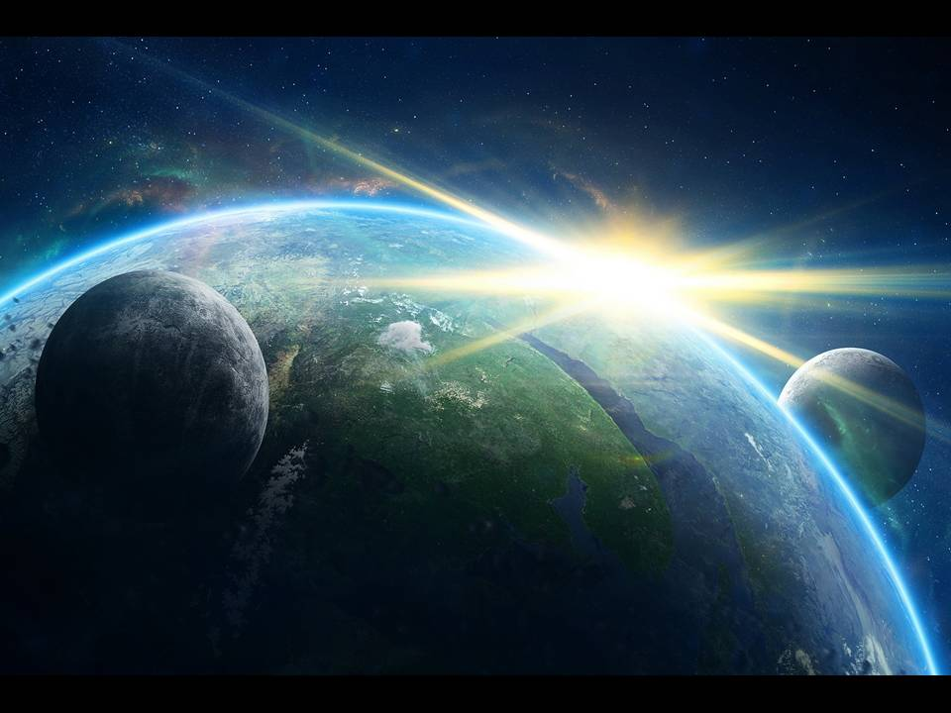
Pero está visto que no hay desgracia sin gracia, ni cara que no tenga su contracara, ni desaliento que no busque su aliento.

Slide 14

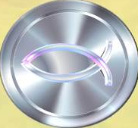
Por tanto, yo te aconsejo que de mí compres oro refinado en
fuego, para que seas rico, y vestiduras blancas para vestirte, y que no se descubra la vergüenza de tu desnudez; y unge tus ojos
con colirio, para que veas.
Yo reprendo y castigo a todos los que amo; sé, pues,
celoso, y arrepiéntete.
He aquí, yo estoy a la puerta y llamo; si alguno oye mi voz y
abre la puerta, entraré a él, y cenaré con él, y él conmigo.
Al que venciere, le daré que se siente conmigo en mi trono, así como yo he vencido, y me he sentado con mi Padre en su trono. (Jesucristo)
Apocalipsis 3:18-21

Slide 15





Slide 16



Accede a la sección que desees desde aquí:
Propia Creación
De la Red
Dedicatorias | Fechas Especiales | Graciosos
Historia y Arte | Lugares | Musicales
Naturaleza y Ciencias | Política | Reflexión
Religiosos | Románticos | Salud
Dedicatorias | Fechas Especiales | Graciosos
Historia y Arte | Lugares | Musicales
Naturaleza y Ciencias | Política | Reflexión
Religiosos | Románticos | Salud
Si deseas recibir pps periódicamente en tu correo electrónico subscríbete aquí:

